Slide 1

Das Keyboard der Zukunft
Lukas Hunziker
Vertiefungsarbeit BBB

Slide 2
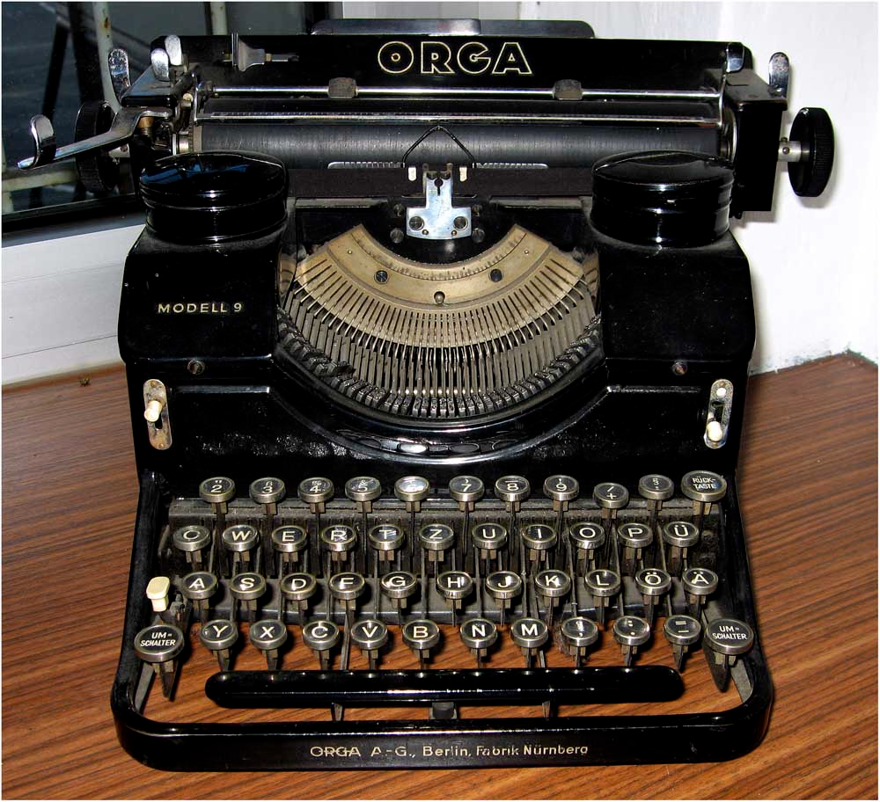
QWERTZ
Schreibmaschinen
Schneller schreiben
Verschieben der Tasten
Kein Verhaken
Notes:
Älteste Schreibmaschine ist 1714 gebaut worden
Erste Schreibmaschinen maschinell produziert 1821

Slide 3
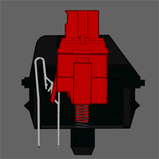
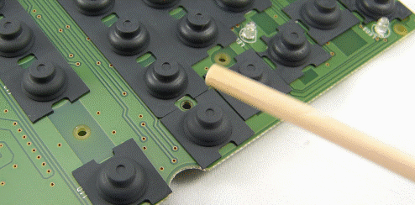
Tastatur
Rubberdome
Mechansich
NKRO- Key-RollOver
Notes:
Rubberdome 10-12 Mio
Standart in Laptop’s und billigen Tastaturen. Leise und billig
Mechanisch 50-100 Mio Anschläge
Linear Gleicher Druck bis am Ende
Taktil Erhöter Druck beim Auslösen
Oft bei Vieltipper und Gamer

Slide 4
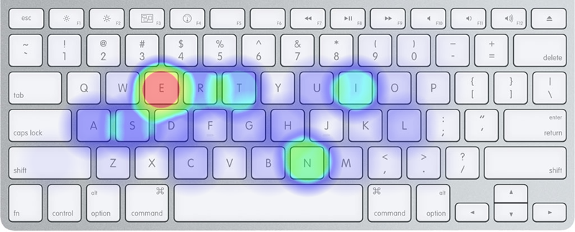
Das Jetzt
Notes:
e 5’547’773
n 3’305’956
i 2’840’963
r 2’828’518
s 2’275’036
Ingesamt 35’203’542

Slide 5
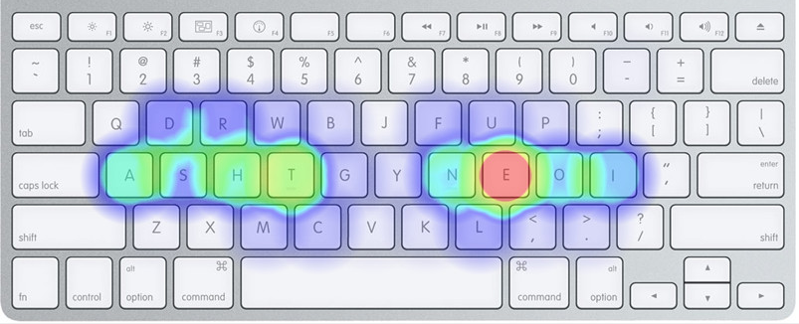
Lösungen
DVORAK
(englisch)
COLEMAK
(englisch)
NEO-Layout
(deutsch)
Notes:
Linke Hand zu viel Last - COLEMAK

Slide 6
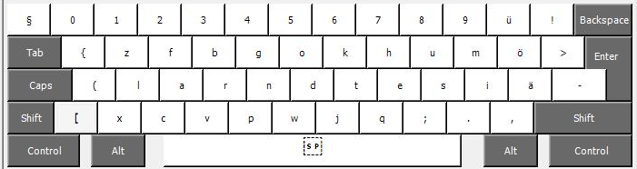
Meine Lösung
Programmierer
Sonderzeichen () [] {} \|~
Notes:
Sonderzeichen erreichen
Die Ruheposition eins nach rechts verschoben

Slide 7
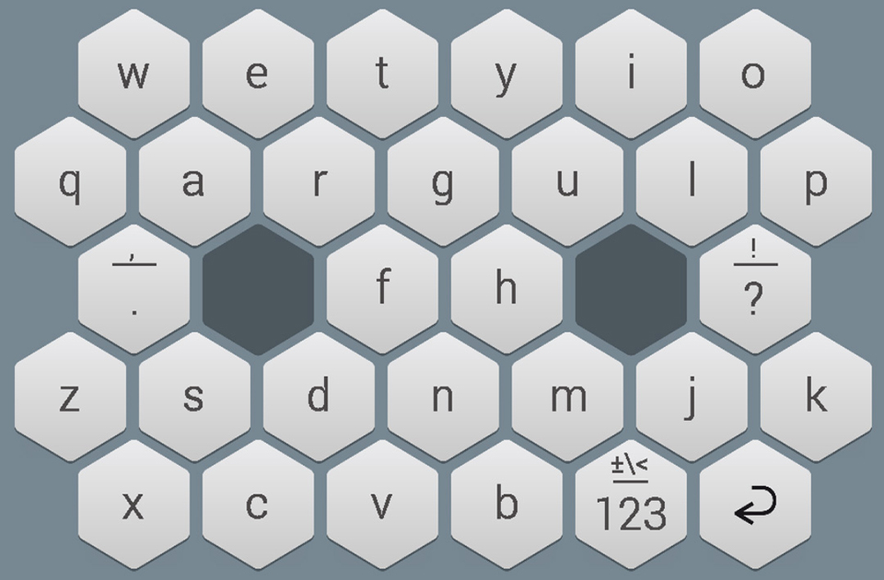
ZUkunft
Ergonomisch, viel Potenzial vorhanden
Wir sind zu faul
Selbstnutzung
Mobil
Notes:
WRIO

Slide 8
Quellen
Die Vertiefungsarbeit
Bilder von xahlee.info
gameswelt.ch/tastatur
reddit.com/r/mechanicalkeyboards/

Slide 9
Fragen?

